Slide 1
الاسم: زينه طارق سواقد الصف : الخامس "أ" المدرسة : الوطنية الارثودكسية

Slide 2
المنظفات
تعريف المنظفات : مواد يتم اذابتها في الماء قادرة على ازالة الاوساخ من الاسطح مثل جلد الانسان أو المواد.

Slide 3
أنواع المنظفات :-
1- المنظفات الشخصية : مواد تستخدم استخدام شخصي لنظافة الانسان والعناية بجسمه خلال اليوم ومنها:-
* الماء (عنصر أساسي).
* الشامبو (سائل لتنظيف الشعر والجسم).
* الصابون والمعطر.
* معجون الأسنان.
* معجون الحلاقة للرجال.

Slide 4
2- المنظفات المنزلية : مواد تستخدم لتنظيف المنزل والمرافق الداخلية والخارجية له وأيضا منظفات لتنظيف الأطباق والأواني والملابس والأرضيات. ومنها:-
الاضرار | الاستخدامات | المنظفات المنزلية
يسبب تشققات اليد من كثرة استخدامه و قد يؤدي الى سرطان الجلد | التخلص من الدهون على الأواني | سائل الجلي
ينتج غازاتسامة تعمل على تلف الرئتين وتعيج العينين | تلميع الأواني الزجاجية والتخلص من البقع | الكلور
يسبب حكة في الجلد وطفح جلدي مزمن | غسل الملابس ومنها للغسالة العادية أو الاوتوماتيك | مسحوق الغسيل
يسبب في احداث الحروق وتهيج الجلد والتورم | لازالة التكلسات عن المغاسل والمراحض | الفلاش
يسبب التهيج للجلد والانف والعيون والحلق | لتلميع السطوح الملساء والزجاجية و المرايا | منظف الزجاج
يسبب الحكة والحساسية والتشوهات في الجلد | لتطهير الأرضيات والمرافق والتخلص من الجراثيم التي تسبب الأمراض | المطهرات

Slide 5
نصائح عن استعمال المنظفات :-
استخدام مواد التنظيف المنزلية بحذر شديد وقراءة التعليمات المكتوبة عليها قبل استخدامها.
يجب ارتداء مريول عند بالبدء بالتنظيف ويفضل لبس القفارات لاحتواء منها على مواد كيميائية تضر بالجسم.
تهوية المنزل جيدا عند استعمال المنظفات.
عدم خلط المنظفات بعضها ببعض.
وضع المنظفات بعيدا عن متناول الأطفال.
عدم استعمال الكلور وسكبه على الملابس الملونة لانها ستقوم بتغير لونها.

Slide 6
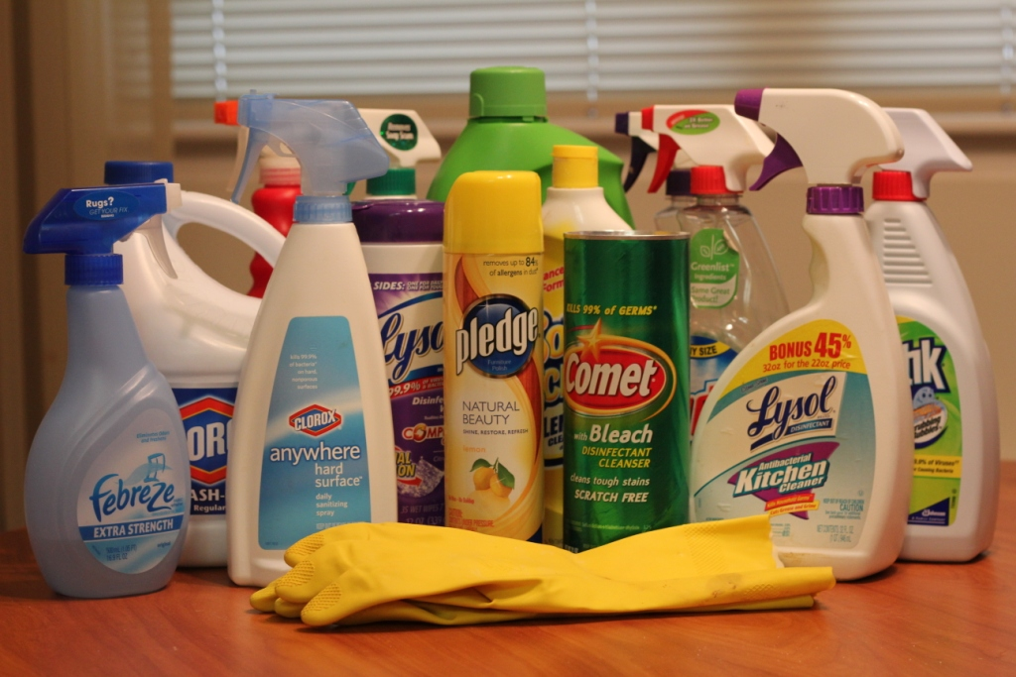
المنظفات

Slide 8
فيديو عن المنظفات
https://www.google.com/search?q=SHORT+VIDEO+ABOUT+CLEANING&oq=SHORT+VIDEO+ABOUT+CLEANING&aqs=chrome..69i57j33i160j33i22i29i30l2.12014j0j15&sourceid=chrome&ie=UTF-8#fpstate=ive&vld=cid:980e9840,vid:4inVPQipBtQ

